Slide 1


TRÒ CHƠI
BÉ NHANH TRÍ

Slide 2


Câu hỏi 1: Chữ cái nào có một nét xổ thẳng bên trái và một nét móc xuôi ở bên phải. Bé hãy suy nghĩ và viết chữ cái đó vào bảng nhé!

Slide 3
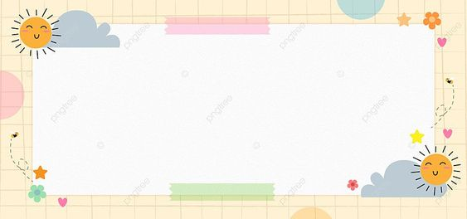
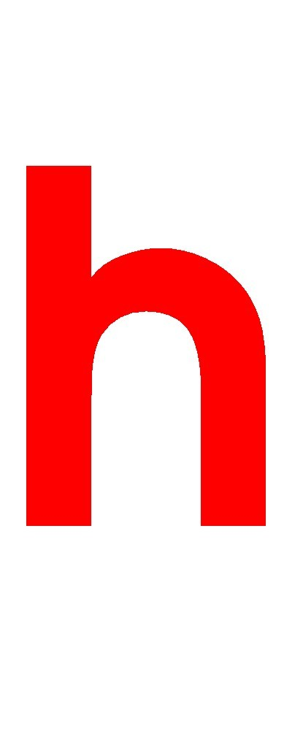
Câu hỏi 1: Chữ cái nào có một nét xổ thẳng bên trái và một nét móc xuôi ở bên phải. Bé hãy suy nghĩ và viết chữ cái đó vào bảng nhé!

Slide 5

Câu hỏi 1: Chữ cái nào có một nét xổ thẳng bên trái và một nét móc xuôi ở bên phải. Bé hãy suy nghĩ và viết chữ cái đó vào bảng nhé!

Slide 6


Slide 7

Chóc mõng bÐ ®· hoµn thµnh phÇn thi cña m×nh !

